Slide 1
28 Ogos 2015/ 13 Zulkaedah 1436H

Slide 2
Pujian kepada Allah SWT
اَلْحَمْدُ ِللهِ

Slide 3
ﭑ ﭒ ﭓ ﭔ ﭕ ﭖ ﭗ ﭘ ﭙ ﭚ ﭛ ﭜ ﭝ ﭞ ﭟ ﭠ ﭡ ﭢ ﭣ ﭤ

Slide 4
Syahadah
أَشْهَدُ أَنْ لآ إِلَهَ إِلاَّ اللهُ وَحْدَهُ لاَ شَرِيْكَ لَهُ. وَأَشْهَدُ أَنَّ سَيِّدَنَا مُحَمَّدًا عَبْدُهُ وَرَسُوْلُهُ
Aku bersaksi bahawa tiada tuhan yang layak disembah melainkan Allah yang Maha Esa dan aku juga bersaksi bahawa Nabi Muhammad SAW adalah hambaNya dan rasulNya

Slide 5
Selawat
اَللَّهُمَّ صَلِّ وَسَلِّمْ عَلَى سَيِّدِنَا مُحَمَّدٍ وَعَلَى آلِهِ وَأَصْحَابِهِ أَجَمِعِيْنَ
Ya Allah, cucurilah rahmat dan sejahtera ke atas junjungan kami
Nabi Muhammad SAW, keluarga dan seluruh sahabatnya.

Slide 6
أَمَّا بَعْدُ، فَيَا عِبَادَ اللهِ، اتَّقُوا اللهَ، أُوْصِيْكُمْ وَإِيَّايَ بِتَقْوَى اللهِ، فَقَدْ فَازَ الْمُتَّقُوْنَ

Slide 7
Saya berpesan kepada diri saya dan tuan-tuan sekalian,
marilah kita memperbanyakkan rasa syukur dan mempertingkatkan ketaqwaan kepada Allah SWT dengan sebenar-benar taqwa.

Slide 8
Tajuk Khutbah :

Slide 9
Sempena dengan kemerdekaan tanah air kita, saya ingin mengajak sidang Jumaat sekalian untuk sama-sama memerdekakan diri kita dari
sebarang fahaman, pemikiran dan pengamalan yang tersasar daripada garis panduan Islam yang sebenar
agar kita mendapat kemenangan hidup di dunia dan akhirat.

Slide 10
Kedatangan Islam membawa sifat kemerdekaan,
menyeru manusia supaya membebaskan diri daripada sebarang bentuk amalan dan kepercayaan yang menyimpang dari ajaran Islam.

Slide 11
kemerdekaan umat Islam bermula daripada roh tauhid atau akidah dengan kalimah syahadah iaitu:
أَشْهَدُ أَن لآ إِلَهَ إِلاَّ اللهُ، وَأَشْهَدُ أَنَّ مُحَمَّدًا رَسُوْلُ الله

Slide 12
Dalam mendepani arus kemodenan dunia sekarang, kecanggihan teknologi maklumat dan media baru memainkan peranan yang amat penting kerana semua maklumat yang diterima hanya di hujung jari sahaja.
Maklumat atau berita yang diperoleh itu ada kalanya benar atau pun palsu yang disebarkan secara berleluasa melalui aplikasi media sosial dengan begitu cepat kepada masyarakat.
Namun secara pasti, limpahan maklumat yang diperoleh itu sudah tidak lagi mampu untuk ditapis dan dipastikan kebenarannya.

Slide 13
Mimbar menyeru supaya umat Islam berhati-hati dalam menerima dan menyebarkan berita yang diterima.
Umat Islam diseru supaya tabayyun iaitu menyiasat, meneliti dan dipastikan terlebih dahulu kebenaran fakta dan ketepatan maklumat bagi mengelakkan sebarang agenda atau perkara yang tidak baik berlaku seperti memfitnah, menipu dan memburukkan seseorang yang lain berlandaskan hawa nafsu dan sifat kebencian

Slide 14
sebagaimana Firman Allah dalam surah al Hujurat ayat 6 yang bermaksud:
“Wahai orang-orang yang beriman! Jika datang kepada kamu seorang fasik membawa sesuatu berita, maka selidikilah (untuk menentukan) kebenarannya, supaya kamu tidak menimpakan sesuatu kaum dengan perkara yang tidak diingini dengan sebab kejahilan kamu (mengenainya) sehingga menjadikan kamu menyesali apa yang kamu telah lakukan.”

Slide 15
Imam Ibn Kathir berkata:
Allah memerintahkan agar kita benar-benar menyemak berita dari orang fasik dengan mewaspadainya supaya tidak berlaku sebarang pendustaan dan kekeliruan.

Slide 16
Jangan mudah terpengaruh dengan berita yang tidak sahih yang disebarkan lebih-lebih lagi sebaran di alam maya.
Maklumat yang tepat dapat menjadikan kita sebagai seorang yang mampu untuk menilai, berfikir dan paling utama adalah bertindak di atas asas kebenaran yang kukuh dan menepati kehendak umum.
Perselisihan yang berlaku akibat daripada kekaburan maklumat atau berita yang diperoleh menjadikan seluruh masyarakat hidup dalam keadaan syak wasangka terhadap sesama sendiri.
Jauhilah berprasangka buruk, kerana ianya boleh membawa kepada perpecahan.

Slide 17
Dan ingatlah bahawa “Fitnah itu lebih bahaya daripada pembunuhan”.
Hendaklah kita sentiasa ingat dan takutkan balasan Allah SWT yang sangat pedih di akhirat kelak akibat dari perbuatan dosa tersebut.
Sedarlah bahawa terdapat undang-undang di negara kita yang memantau penyebaran maklumat palsu yang belum disahkan, dan adalah salah di sisi undang-undang jika maklumat itu dimuat naik dan disebarkan kepada umum.
Oleh sebab itu, mimbar menyeru sama-sama kita mematuhi undang-undang negara supaya hidup kita aman makmur tanpa persengketaan dan perpecahan.

Slide 18
Mutakhir ini kita banyak didedahkan dengan isu jihad di bumi Syria dan juga Iraq lebih-lebih lagi wujudnya Islamic State of Iraq and Levant (ISIL) yang telah menubuhkan Khilafah Islamiyyah di Iraq dan Syria.
Satu laporan menyebut lebih kurang 30,000 sukarelawan dari seluruh dunia telah menyertai kumpulan militan Islamic State (IS) serta beberapa kumpulan militan di Syria.
Majlis Keselamatan Pertubuhan Bangsa-Bangsa Bersatu (UNSC) juga menyatakan sekurang-kurangnya 15,000 militan dari negara asing menyertai pertempuran di Syria.

Slide 19
Kecenderungan dan keghairahan umat Islam untuk berjihad atas nama IS adalah berpunca daripada kekeliruan dalam memahami konsep jihad dan mati syahid yang sebenar menurut hukum syarak.
Seruan jihad dan mati syahid yang dipegang oleh mereka adalah bercanggah dengan Islam dan boleh membawa kepada kekufuran kerana menghalalkan darah sesama umat Islam.

Slide 20
Kemerdekaan ialah suatu nikmat dan usaha untuk memulih dan mengekalkan perpaduan
persefahaman yang bermaksud menjalin hubungan sesama manusia dengan tujuan saling memahami dan menghormati antara satu sama lain.
Penciptaan manusia dengan kriteria dan watak yang berbeza dan terdiri daripada pelbagai bangsa dan keturunan sudah tentulah berbeza dari segi cara hidup, adat dan budaya serta amalan keagamaan.

Slide 21
bagi memastikan kepelbagaian ini dapat dilangsungkan di negara kita dengan murni dan bebas,
maka kita perlulah saling memahami kehendak dan kewajipan masing-masing. Allah SWT memerintahkan kita untuk bersatu dan berpegang teguh dengan agama Allah SWT

Slide 22
ﭱ ﭲ ﭳ ﭴ ﭵ ﭶ ﭷ ﭸ ﭹ ﭺ ﭻ ﭼ ﭽ ﭾ ﭿ ﮀ ﮁ ﮂ ﮃ ﮄ
surah Ali-Imran ayat 103

Slide 23
Maksudnya:
Dan berpegang teguhlah kamu sekalian dengan tali Allah (agama Islam), dan janganlah kamu bercerai-berai; dan kenanglah nikmat Allah kepada kamu ketika kamu bermusuh-musuhan (semasa jahiliyah dahulu), lalu Allah menyatukan diantara hati kamu (sehingga bersatu-padu dengan nikmat Islam), maka menjadilah kamu dengan nikmat Allah itu orang Islam yang bersaudara.

Slide 24
Pendekatan yang dibawa oleh Nabi Muhammad SAW yang unik bagi mewujudkan kesatuan ummah dengan menyeru umat Islam mengukuhkan perpaduan dan persefahaman antara satu sama lain.
Rasulullah SAW telah menunjukkan contoh dan cara menunaikan kewajipan terhadap agama, masyarakat dan negara dengan memperkukuhkan persefahaman dan perpaduan penduduk Madinah yang terdiri daripada pelbagai kaum, bangsa, agama dan keturunan yang termeterai melalui Piagam Madinah.

Slide 25
Abu Sufian RA ketika diutus Rasulullah SAW ke Parsi, telah mengadap Raja Herculis. Herculis bertanya kepada Abu Sufian apa yang diperintahkan oleh Nabi SAW, Abu Sufian menyatakan:
“Sembahlah Allah Yang Maha Esa, jangan mensyirikkan Tuhan, Islam adalah agama Tuhan, menyuruh kami melaksanakan solat, bersifat jujur, meninggalkan perbuatan buruk dan menyambung silaturrahim. (Muttafaqun alaih).

Slide 26
Berdasarkan penjelasan Abu Sufian RA kepada pemimpin bukan Islam tersebut jelas bahawa amalan saling memahami dan menghormati adalah dasar penting yang berperanan untuk menangani isu kemasyarakatan dalam sesebuah negara.

Slide 27
Persoalan utama yang timbul ialah apakah faktor utama yang menjadi penyebab kepada terwujudnya persefahaman antara kita?
sikap kesederhanaan dan keseimbangan merupakan asas bagi mewujudkan persefahaman.
Kesederhanaan merujuk kepada pelaksanaan sesuatu perkara itu secara berhikmah dan berimbang bagi mengelakkan berlaku kekerasan dan kezaliman ke atas hak asasi kaum dan agama, dan pada masa yang sama agama Islam dapat dimartabatkan.

Slide 28
Persefahaman adalah ruh kekuatan Islam kerana ia mewujudkan perasaan kasih sayang, persaudaraan, kedamaian dalam hubungan kekeluargaan dan masyarakat serta saling membantu antara satu sama lain.
Ia juga merupakan nikmat yang dapat mengeratkan lagi hubungan sesama manusia dan dapat menghimpunkan perasaan serta semangat sehati sejiwa untuk sama-sama kita berganding bahu bagi memakmurkan sesebuah masyarakat dan negara.

Slide 29
Sabda Rasulullah SAW yang bermaksud:
“Dan demi nyawaku dalam genggaman-Nya, kamu tidak akan masuk syurga sehingga kamu beriman sepenuhnya dan kamu tidak beriman sehingga kamu sayang-menyayangi antara kamu, apakah kamu suka aku tunjukkan sesuatu yang mana jika kamu membuatnya nescaya kamu akan berkasih-sayang, ia adalah memberi salam di kalangan kamu”. (Hadis Riwayat Muslim).

Slide 30
Mengakhiri khutbah pada minggu ini, beberapa rumusan boleh kita ambil sebagai pengajaran, iaitu:
Umat Islam diseru supaya tidak menyalah gunakan kecanggihan teknologi.
Setiap berita yang diterima hendaklah dipastikan terlebih dahulu kebenarannya sebelum dipercayai atau menyebarkannya kepada orang lain.

Slide 31
Kecenderungan dan keghairahan umat Islam untuk berjihad adalah berpunca daripada kekeliruan dan salah faham terhadap konsep jihad dan mati syahid yang sebenar menurut hukum syarak.
Untuk mengekalkan keharmonian dan kemakmuran dalam masyarakat, kita hendaklah saling memahami dan bersatu padu serta berpegang teguh kepada ajaran Islam.
Hendaklah kita sentiasa bersyukur di atas segala nikmat Allah.
Kemerdekaan merupakan suatu nikmat yang dikurniakan oleh Allah SWT

Slide 32
Kemerdekaan merupakan suatu nikmat yang dikurniakan oleh Allah SWT agar dapat disyukuri oleh setiap hamba-Nya yang inginkan kebebasan dan keamanan. Sekali lagi mimbar menyeru kepada sidang Jumaat yang dimuliakan,
marilah kita menyambut kemerdekaan tahun 2015 di seluruh negara dengan amalan-amalan yang sihat, tidak bercanggah dengan ajaran Islam, tidak menghina Islam apalagi sehingga mencemari kesucian Islam.

Slide 33
أَعُوْذُ بِاللهِ مِنَ الشَّيْطَانِ الرَّجِيْم
ﭑ ﭒ ﭓ ﭔ ﭕ ﭖ ﭗ ﭘ ﭙ ﭚ ﭛ ﭜ ﭝ ﭞ ﭟ ﭠ ﭡ ﭢ ﭣ ﭤ ﭥ ﭦ ﭧ

Slide 34
Maksudnya:
“Demi sesungguhnya bagi penduduk negeri Saba, satu tanda (yang membuktikan kemurahan Allah) yang terdapat di tempat tinggal mereka, iaitu dua kumpulan kebun (yang luas lagi subur), yang terletak di sebelah kanan dan sebelah kiri (kariah mereka). (Lalu dikatakan kepada mereka): Makanlah dari rezeki pemberian Tuhan kamu dan bersyukurlah kepada-Nya (negeri kamu ini adalah) negeri yang baik (aman dan makmur)dan (Tuhan kamu adalah) Tuhan yang Maha Pengampun! ”. (Surah Saba’:15).

Slide 35
بَارَكَ اللهُ لِيْ وَلَكُمْ بِالْقُرْآنِ الْعَظِيْمِ وَنَفَعَنِي وَإِيَّاكُمْ بِمَا فِيْهِ مِنَ الأيَاتِ وَالذِّكْرِ الْحَكِيْمِ وَتَقَبَّلَ مِنِّي وَمِنْكُمْ تِلاوَتَهُ إِنَّهُ هُوَ السَّمِيعُ الْعَلِيْمُ. أَقُوْلُ قَوْلِيْ هَذَا وَأَسْتَغْفِرُ اللهَ الْعَظِيْمَ لِيْ وَلَكُمْ وَلِسَائِرِ الْمُسْلِمِيْنَ وَالْمُسْلِمَاتِ وَالْمُؤْمِنِيْنَ وَالْمُؤْمِنَاتِ الأَحْيَاءِ مِنْهُمْ وَالأَمْوَاتِ، فَاسْتَغْفِرُوْهُ، إِنَّهُ هُوَ الْغَفُوْرُ الرَّحِيْمُ

Slide 36
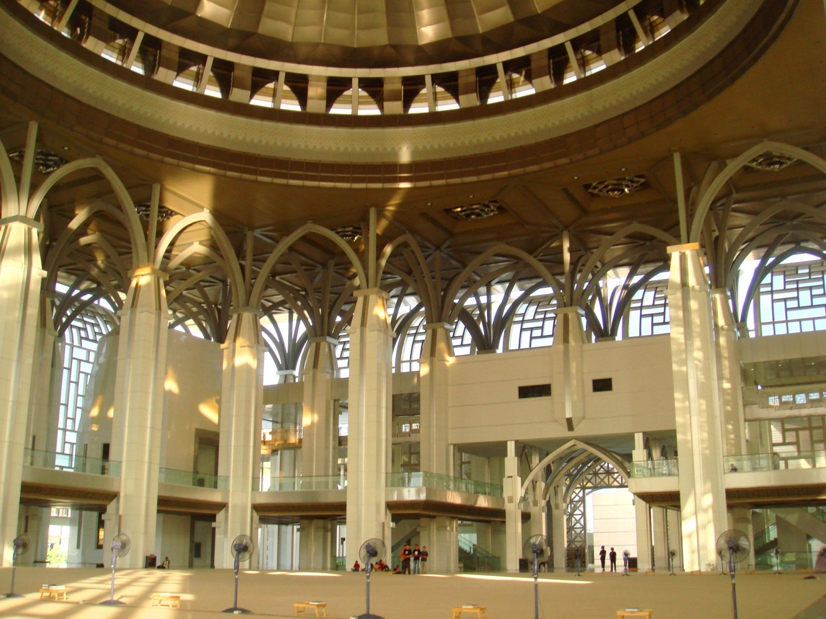

Slide 37
اَلْحَمْدُ لِلّهِ نَحْمَدُهُ وَنَسْتَعِيْنُهُ وَنَسْتَغْفِرُهُ وَنُؤْمِنُ بِهِ وَنَتَوَكَّلُ عَلَيْهِ وَنَعُوْذُُ بِاللهِ مِنْ شُرُوْرِ أَنْفُسِنَا وَمِنْ سَيِّئَاتِ أَعْمَالِنَا. مَنْ يَهْدِهِ اللهُ فَلاَ مُضِلَّ لَهُ وَمَنْ يُضْلِلْهُ فَلاَ هَادِيَ لَهُ.

Slide 38
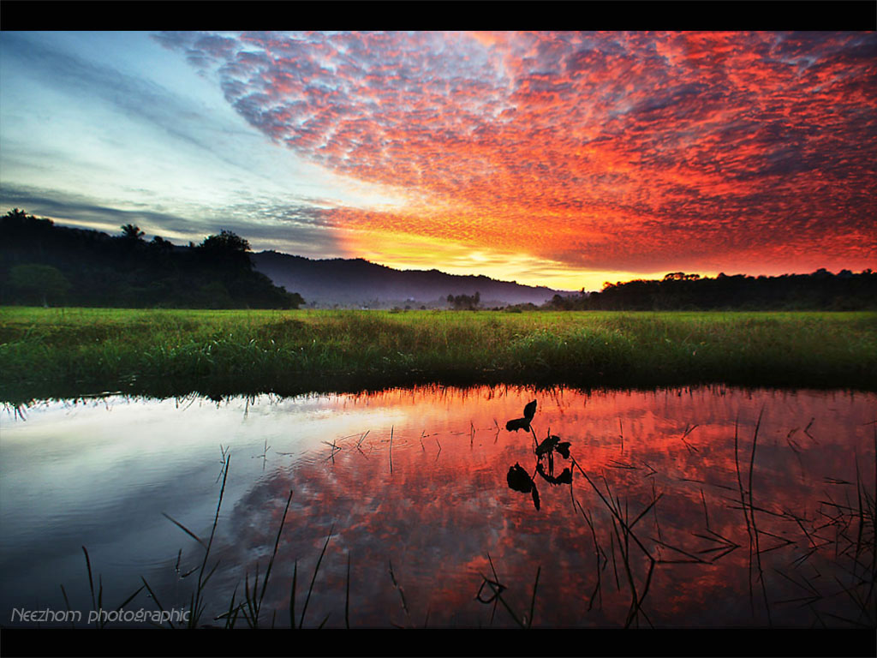
أَشْهَدُ أَنْ لاَّ اِلَهَ إِلاَّ اللهُ وَحْدَهُ لآ شَرِيْكَ لَهُ، وَأَشْهَدُ أَنَّ سَيِّدَنَا وَنَبِيَّنَا مُحَمَّدًا عَبْدُهُ وَرَسُوْلُهُ سَيِّدُ الْخَلاَئِقِ وَالْبَشَرِ. اَللّهُمَّ صَلِّ وَسَلِّمْ وَبَارِكْ عَلَى سَيِّدِنَا وَنَبِيِّنَا مُحَمَّدٍ وَعَلَى آلِهِ وَأَصْحَابِهِ أَجْمَعِيْنَ.

Slide 39
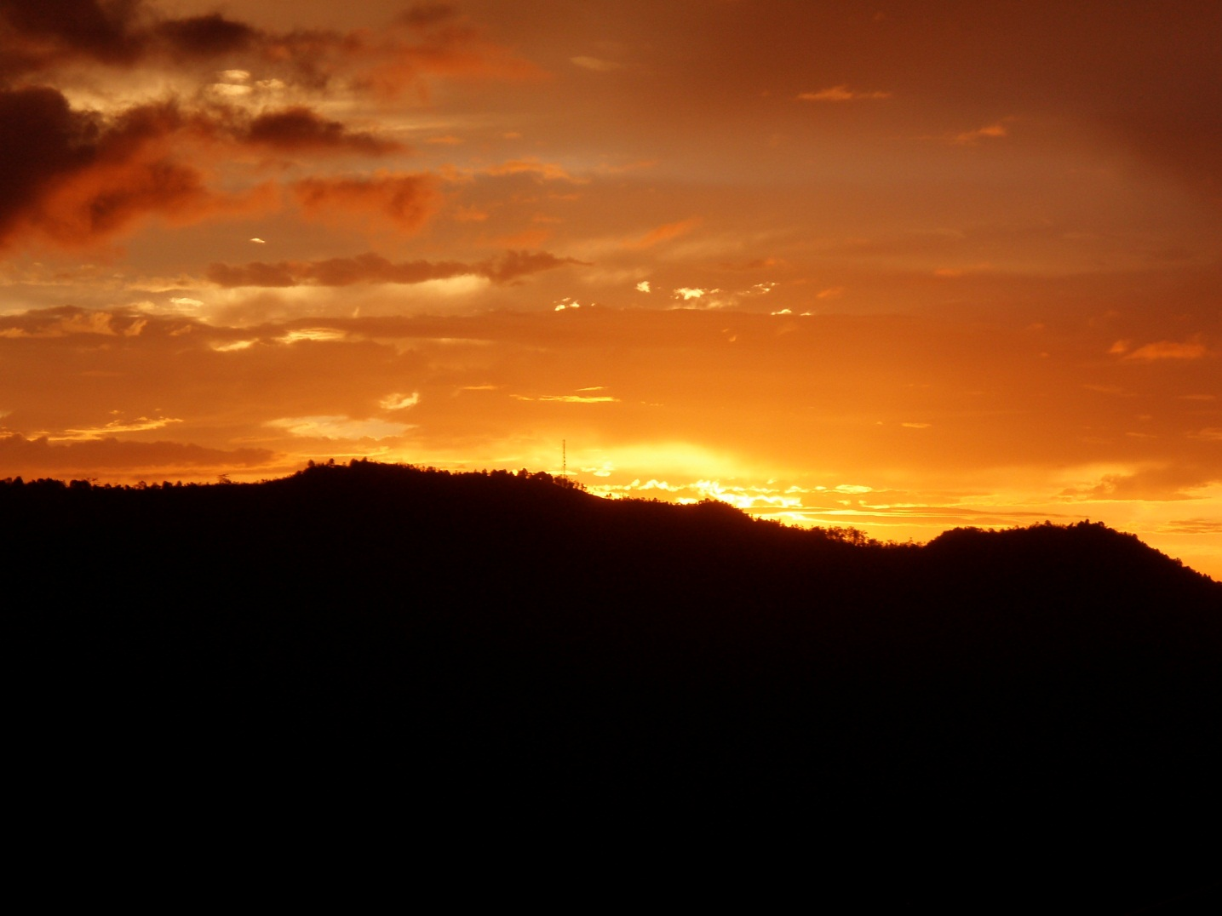
أَمَّا بَعْدُ فَيَا عِبَادَ اللهِ، إِتَّقُوْا اللهَ وَكُوْنُوْا مَعَ الصَّادِقِيْنَ. وَاعْلَمُوْا أَنَّ اللهَ سُبْحَانَهُ وَتَعَالىَ أَمَرَكُمْ بِأَمْرٍ بَدَأَ فِيْهِ بِنَفْسِهِ وَثَنَّى بِمَلآئِكَتِهِ الْمُسَبِّحَةِ بِقُدْسِهِ. فَقَالَ اللهُ تَعَالىَ مُخْبِرًا وَآمِرًا

Slide 40
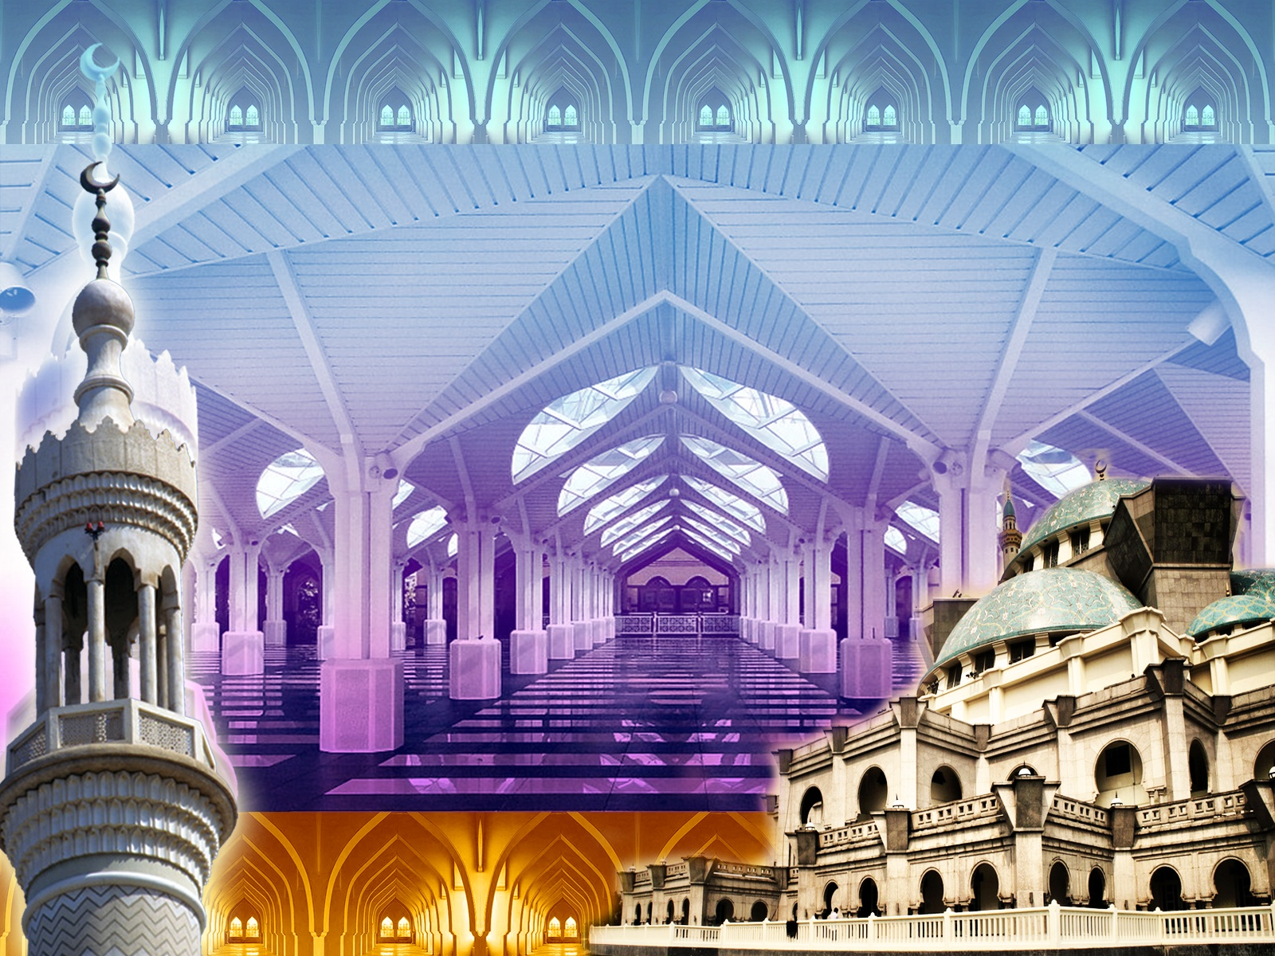

Slide 41
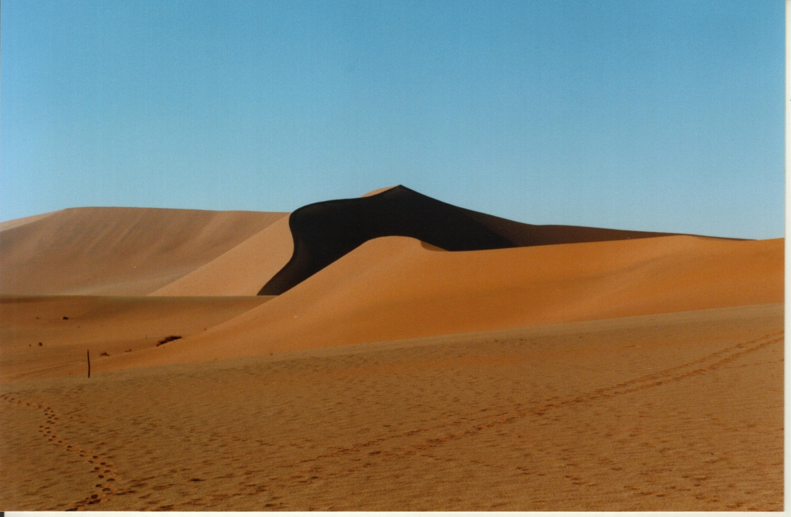
وَارْضَ اللّهُمَّ عَنِ الأَرْبَعَةِ الْخُلَفَاءِ الرَّاشِدِيْنَ سَادَاتِنَا أَبِى بَكْرٍ وَعُمَرَ وَعُثْمَانَ وَعَلِىٍّ بْنِ أَبِى طَالِبٍ، وَعَنْ أَزْوَاجِ نَبِيِّنَا الْمُطَهَّرَاتِ مِنَ الأَدْنَاسِ وَعَنْ أَهْلِ بَيْتِهِ وَقَرَابَتِهِ وَسَائِرِ الصَّحَابَةِ وَالتَّابِعِيْنَ وَمَنْ تَبِعَهُمْ بِإِحْسَانٍ إِلَى يَوْمِ الدِّيْنِ. وَارْضَ عَنَّا بِرَحْمَتِكَ يَا أَرْحَمَ الرَّاحِمِيْنَ.

Slide 42
اَللّهُمَّ اغْفِرْ لِلْمُسْلِمِيْنَ وَالْمُسْلِمَاتِ وَالْمُؤْمِنِيْنَ وَالْمُؤْمِنَاتِ الأَحْيَاءِ مِنْهُمْ وَالأَمْوَاتِ. اَللّهُمَّ أَنْزِلِ الرَّحْمَةَ عَلَى السَّلاَطِيْنِ الْكِرَامِ، وَجَمِيْعِ الْمُسْلِمِيْنَ الْعِظَامِ، الَّذِيْنَ قَضَوْا بِالْحَقِّ وَبِهِ كَانُوْا يَعْدِلُوْنَ. اَللّهُمَّ أَنْزِلِ الرَّحْمَةَ وَالسَّكِيْنَةَ وَالسَّلاَمَةَ وَالْعَافِيَةَ عَلَى مَلِكِنَا، سري فادوك بضيندا يغ دفرتوان اضوغ." مَوْلاَنَا الْمَلِكُ الْمُعْتَصِمُ بِا اللهِ مُحِبُّ الدِّيْنِ توانكو الْحَاجَّ عَبْدَ الْحَلِيْمِ مُعَظَّمْ شَاهُ إِبْنَ الْمَرْحُوْمِ اَلْسُّلْطَانِ بَدْلِي شَاهُ، راج فرمايسوري اضوغ سلطانة حاجة حامينة وعلى فوتري٢ سرتا قرابة٢ دراج سكلين".

Slide 43
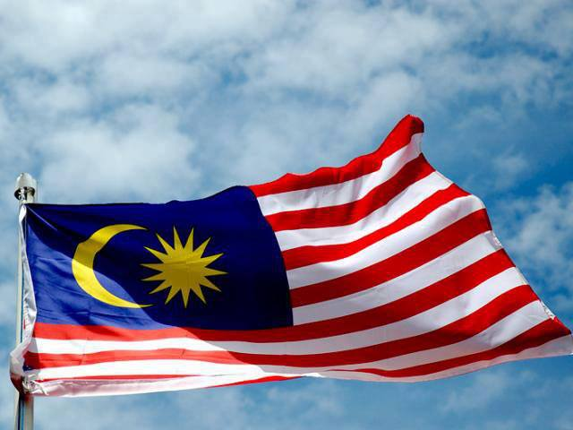
اَللّهُمَّ اجْعَلْ مَالِيْزِيَا وَسَائِرَ بِلاَدِ الْمُسْلِمِيْنَ طَيِّبَةً آمِنَةً مُطْمَئِنَّةً رَخِيَّةً.

Slide 44
يا الله، يا توهن كامي، كامي مموهون اضر دغن رحمة دان فرليندوغنمو، نضارا كامي اين دان سلوروه رعيتث دككلكن دالم كأمانن دان كسجهترا^{ء}ن،
تانمكنله راسا كاسيه سايغ دانتارا كامي، ككلكنله فرفادوان دكلاغن كامي، سموض دغنث كامي سنتياس هيدوف أمان داماي، معمور دان سلامت سفنجغ زمان.

Slide 45
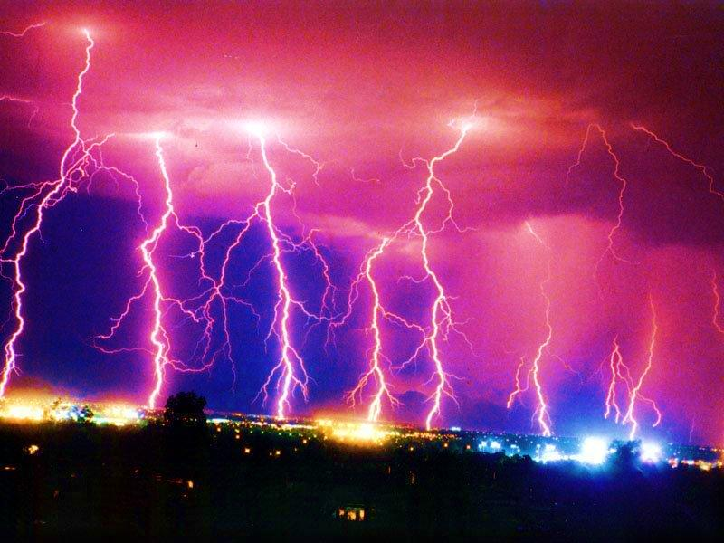

Slide 46
Wahai Tuhan kami; berilah kami kebaikan di dunia dan kebaikan di akhirat, dan peliharalah kami dari azab neraka

Slide 47
